Slide 1

STEPHI PLACE PROJECT
Fait par:
- DEGARAM Yoann
-MAGNE Jeremy
- BENSLIMANE Amine

Slide 2
SOMMAIRE
Le projet en bref
Avancement
Les futurs objectifs

Slide 3
Le projet en bref
4 projets en 1
Infra
Web
Logiciel

Slide 4
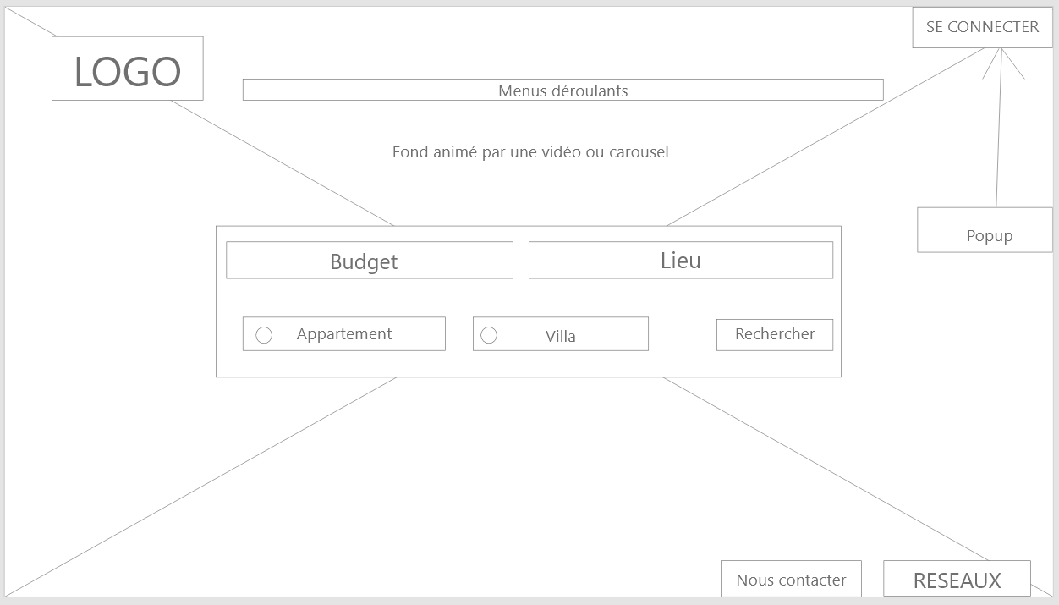
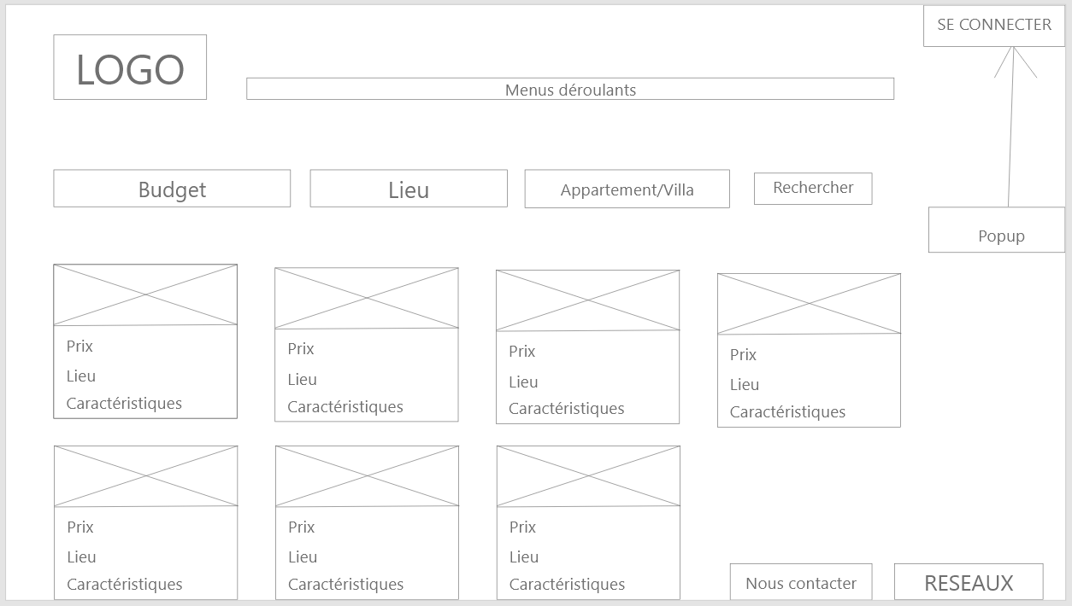
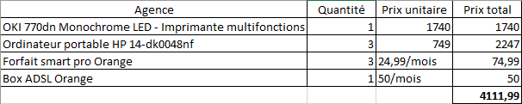
AVANCEMENT

Slide 5
Les futurs objectifs
Mise en place de l’infra
Création de la Data Base
Réalisation du site
Développement de l’application

